Slide 1
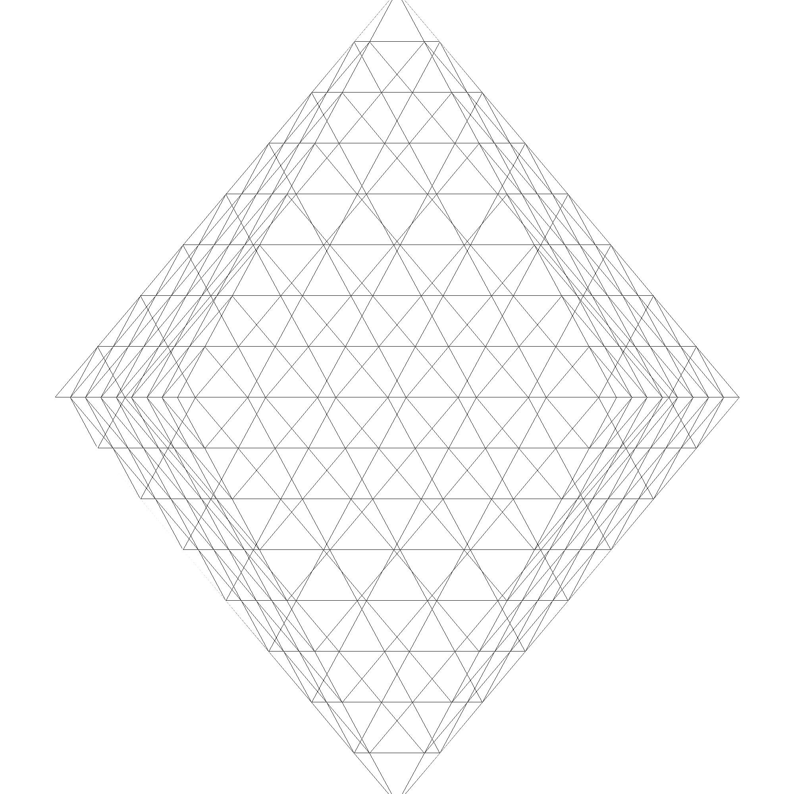
Creación de un modelo esférico a partir de un octaedro.
Ricardo Ruiz Maldonado

Slide 2

Las curvas en computadoras son…

Slide 3
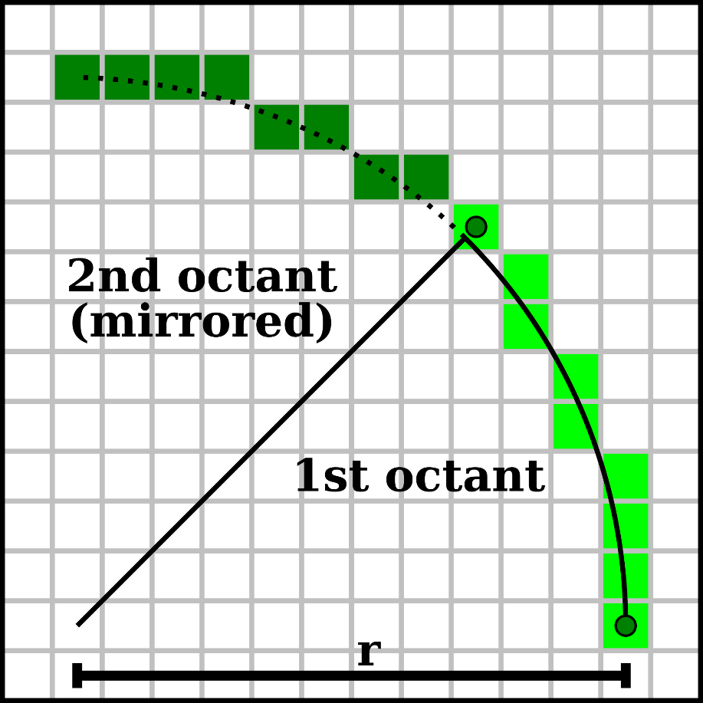
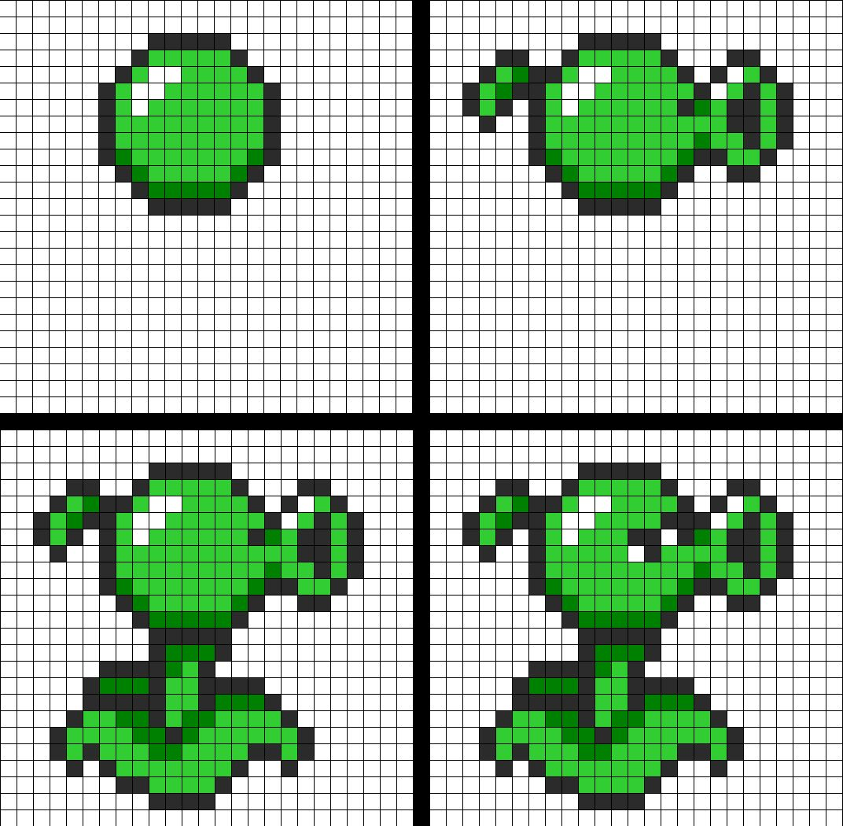
¡Una mentira!

Slide 4
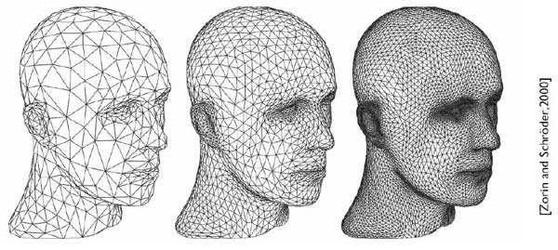
Modelos 3D / Mallas poligonales
Uno de los primeros acercamientos al momento de hacer una modelo 3D es la creación de su malla poligonal, la cual esta conformada en la mayoría de los casos por estructuras convexas hechas a base de triángulos.

Slide 5
Modelos 3D / Mallas poligonales
Mientras mayor sea la cantidad de trinagulos en la malla poligonal, mejor será la definición de nuestro objeto aunque esto podría ocasinar un costo mayor hablando de espacion de almacenamiento.

Slide 6
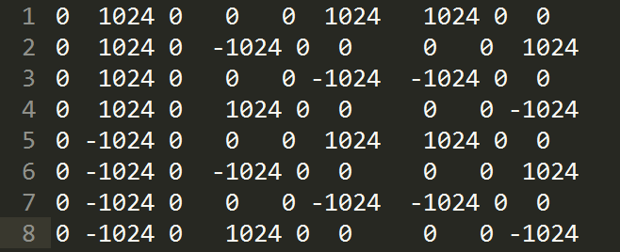
Como crear una esfera partiendo de un octaedro
Coordenadas de un octaedro
Re triangulación de cada triángulo del octaedro
Normalización de los vértices

Slide 7
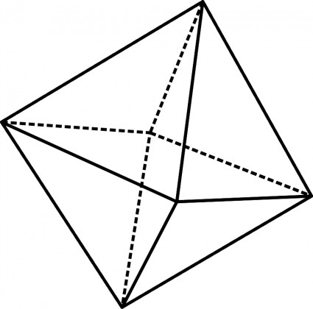
Como crear una esfera partiendo de un octaedro
Coordenadas de un octaedro

Slide 8
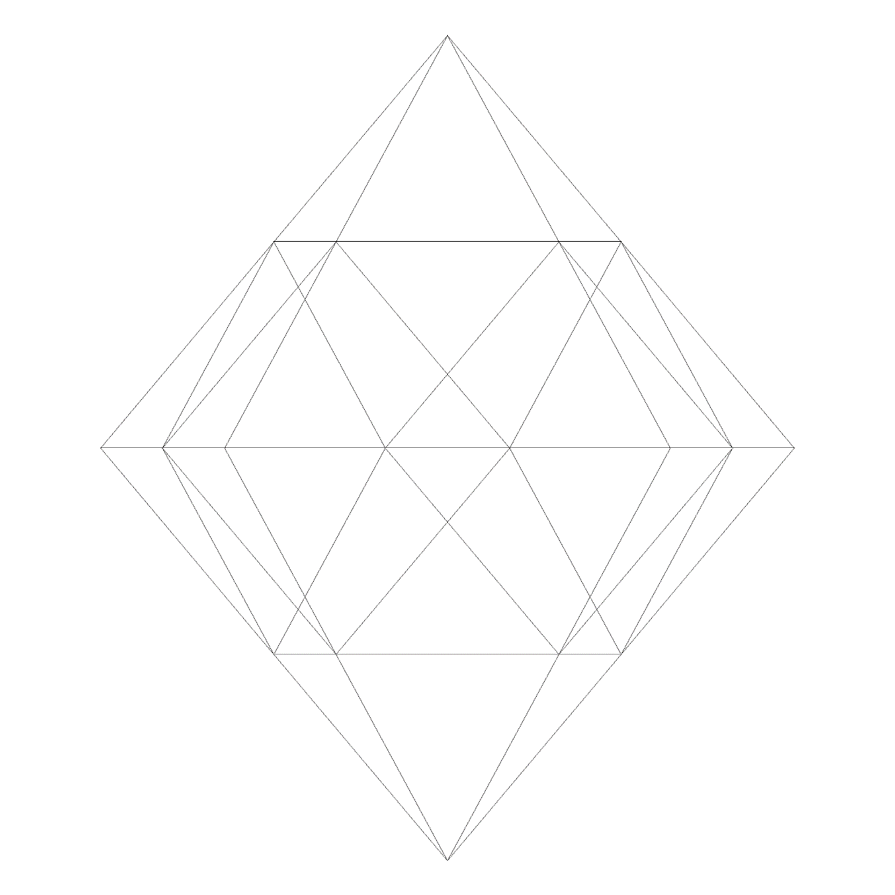
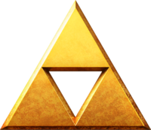
Como crear una esfera partiendo de un octaedro
Coordenadas de un octaedro
Re triangulación de cada triángulo del octaedro

Slide 9
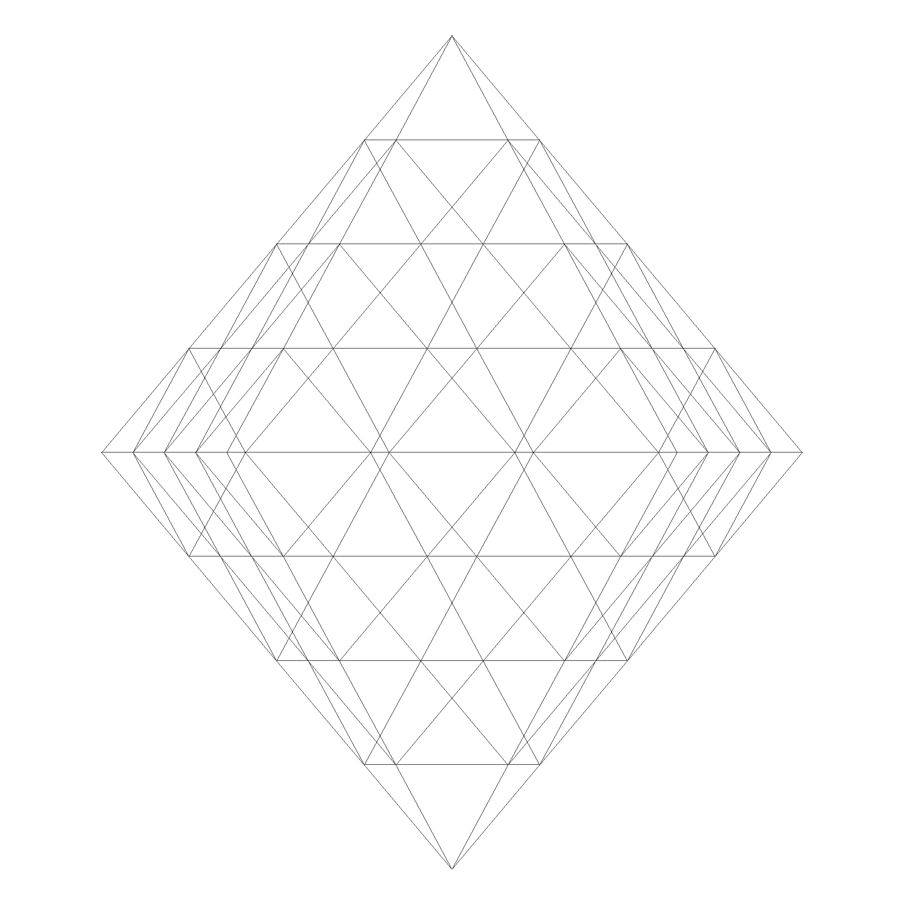
Como crear una esfera partiendo de un octaedro
Coordenadas de un octaedro
Re triangulación de cada triángulo del octaedro

Slide 10
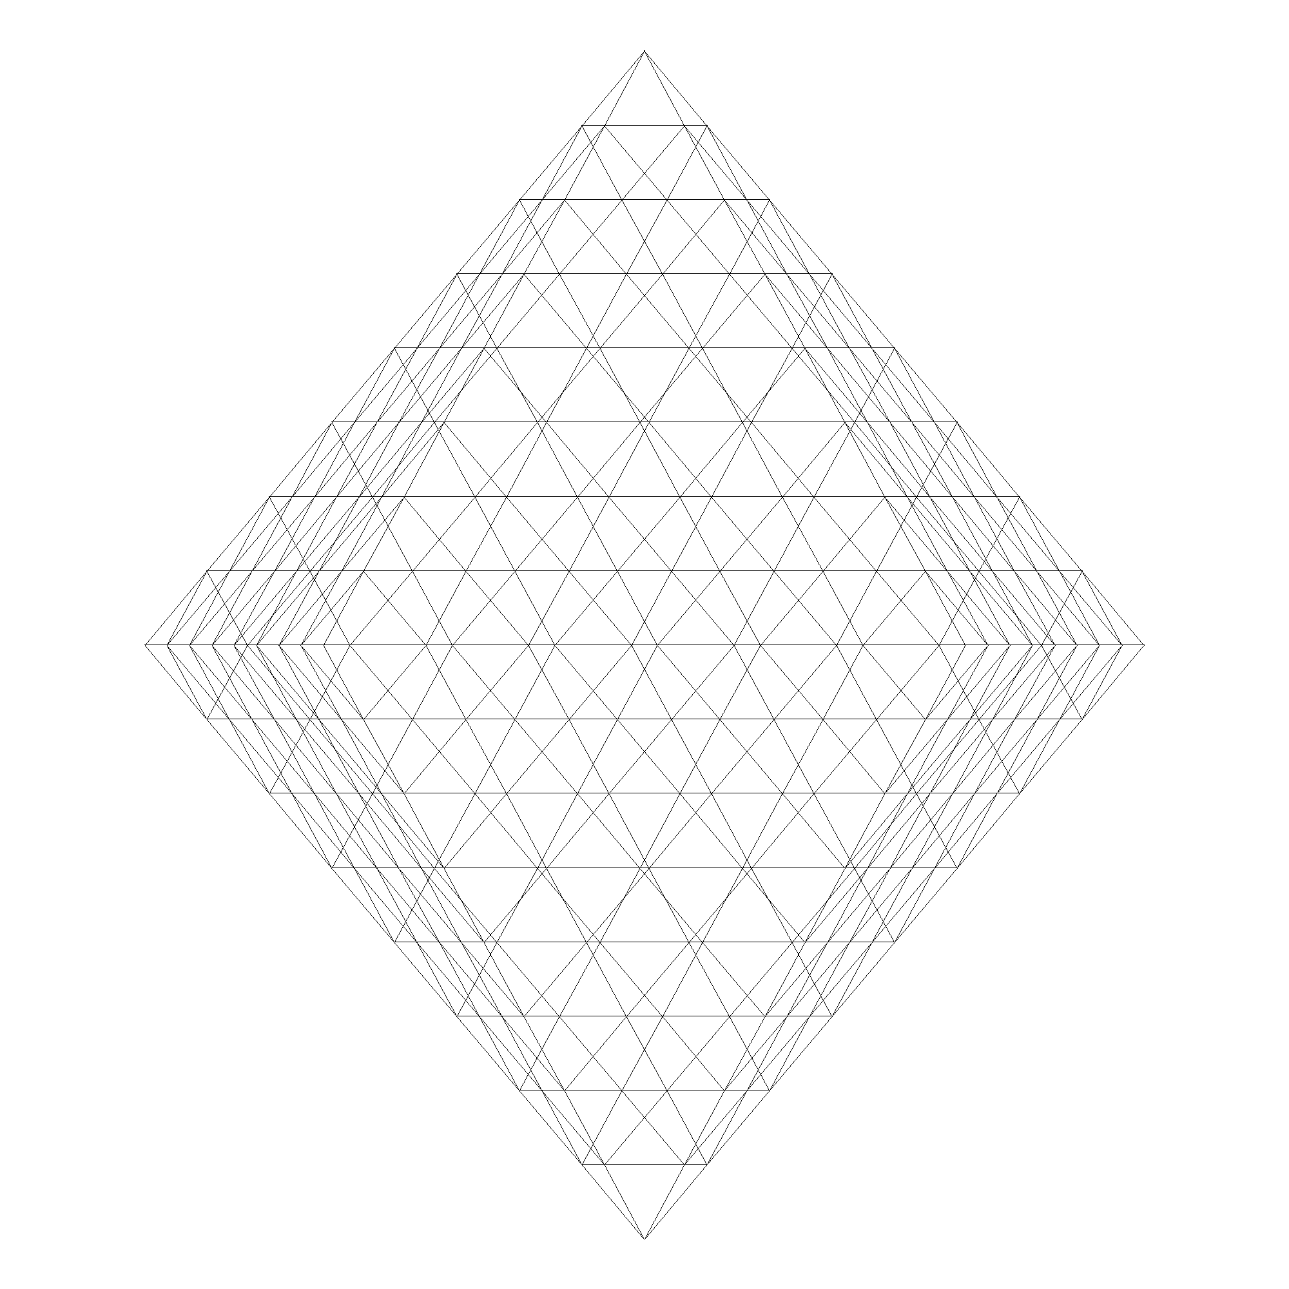
Como crear una esfera partiendo de un octaedro
Coordenadas de un octaedro
Re triangulación de cada triángulo del octaedro

Slide 11
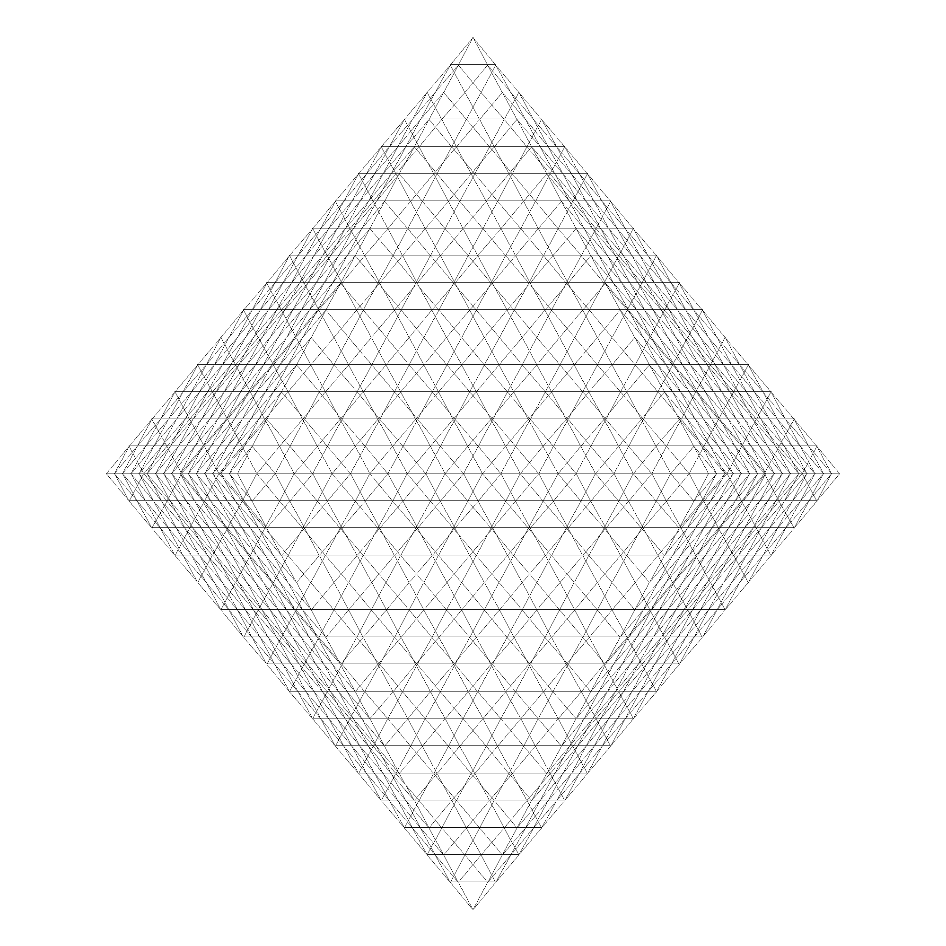
Como crear una esfera partiendo de un octaedro
Coordenadas de un octaedro
Re triangulación de cada triángulo del octaedro

Slide 12
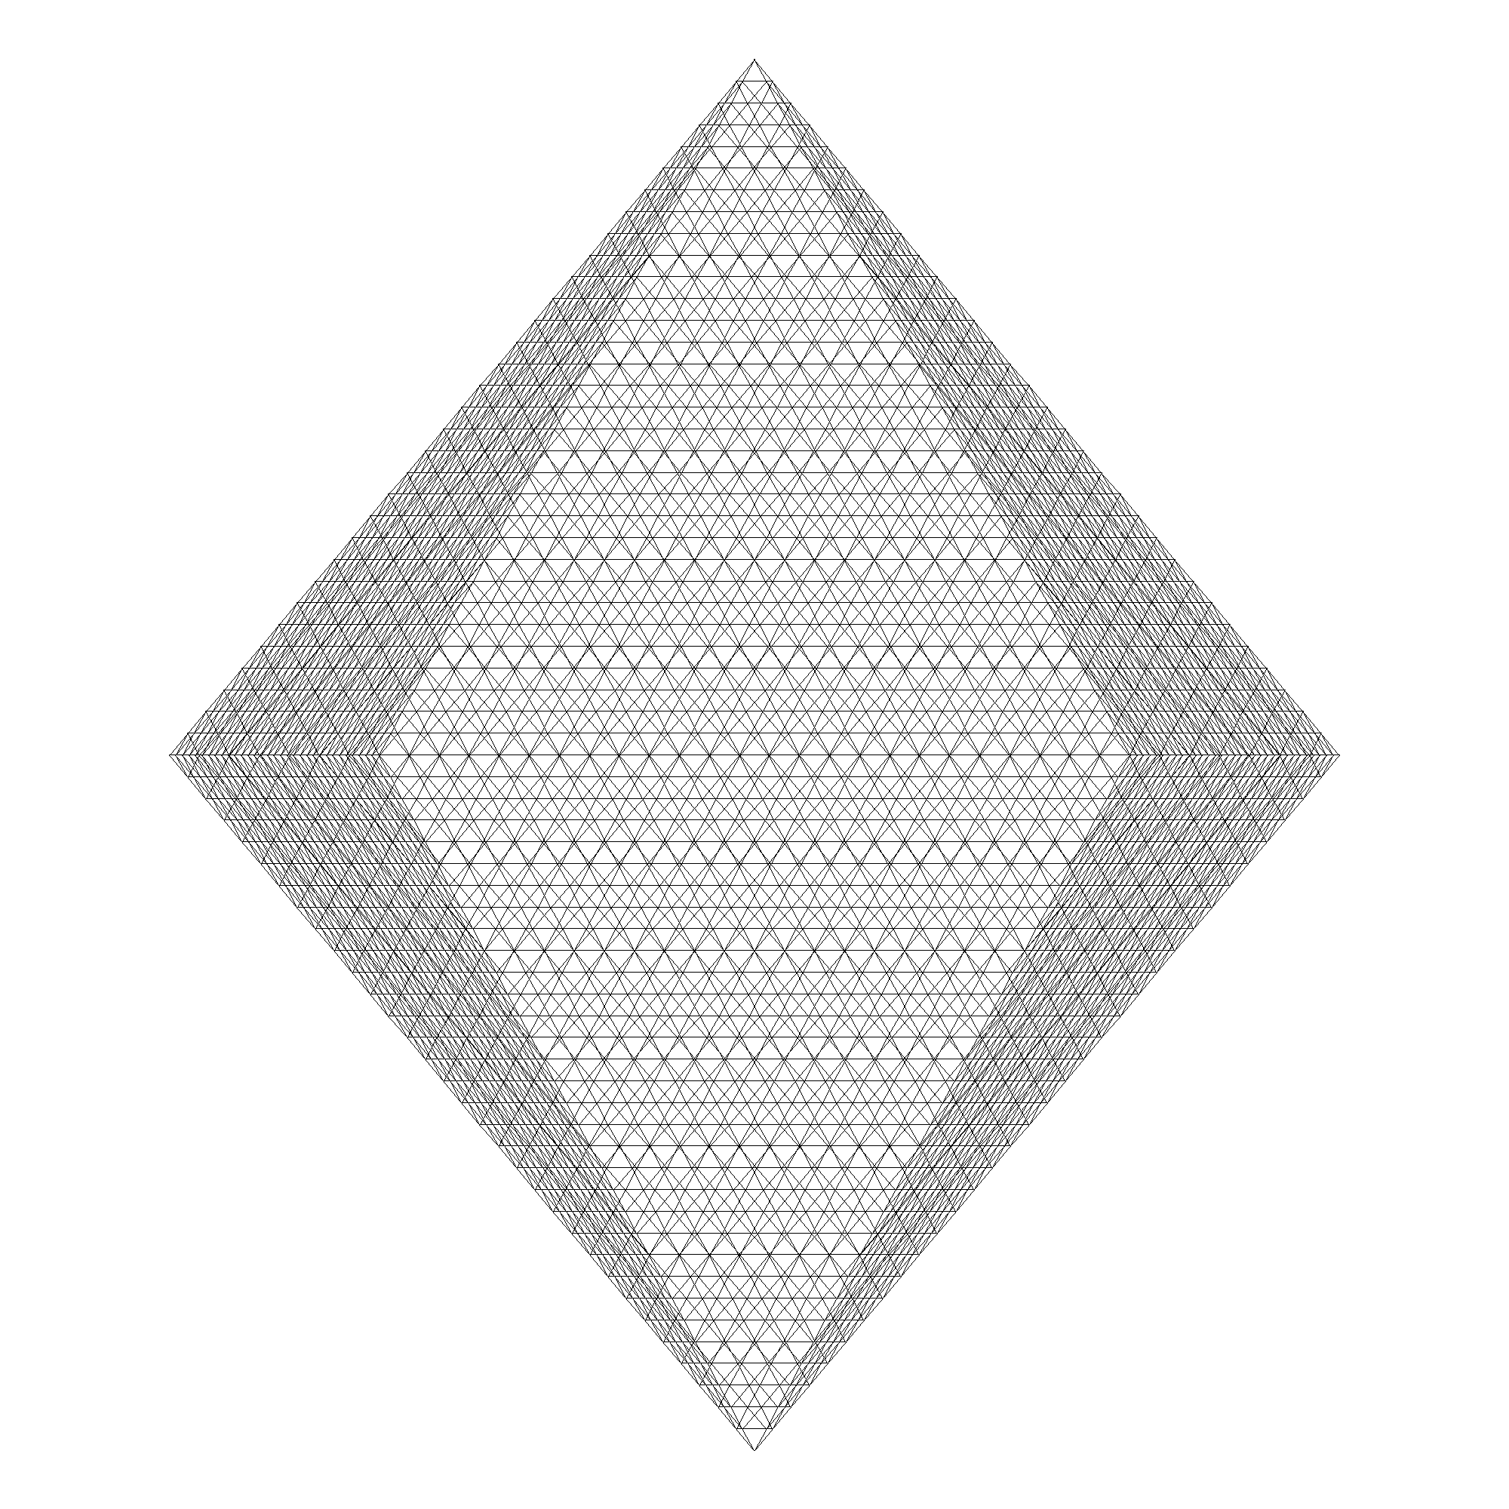
Como crear una esfera partiendo de un octaedro
Coordenadas de un octaedro
Re triangulación de cada triángulo del octaedro

Slide 13
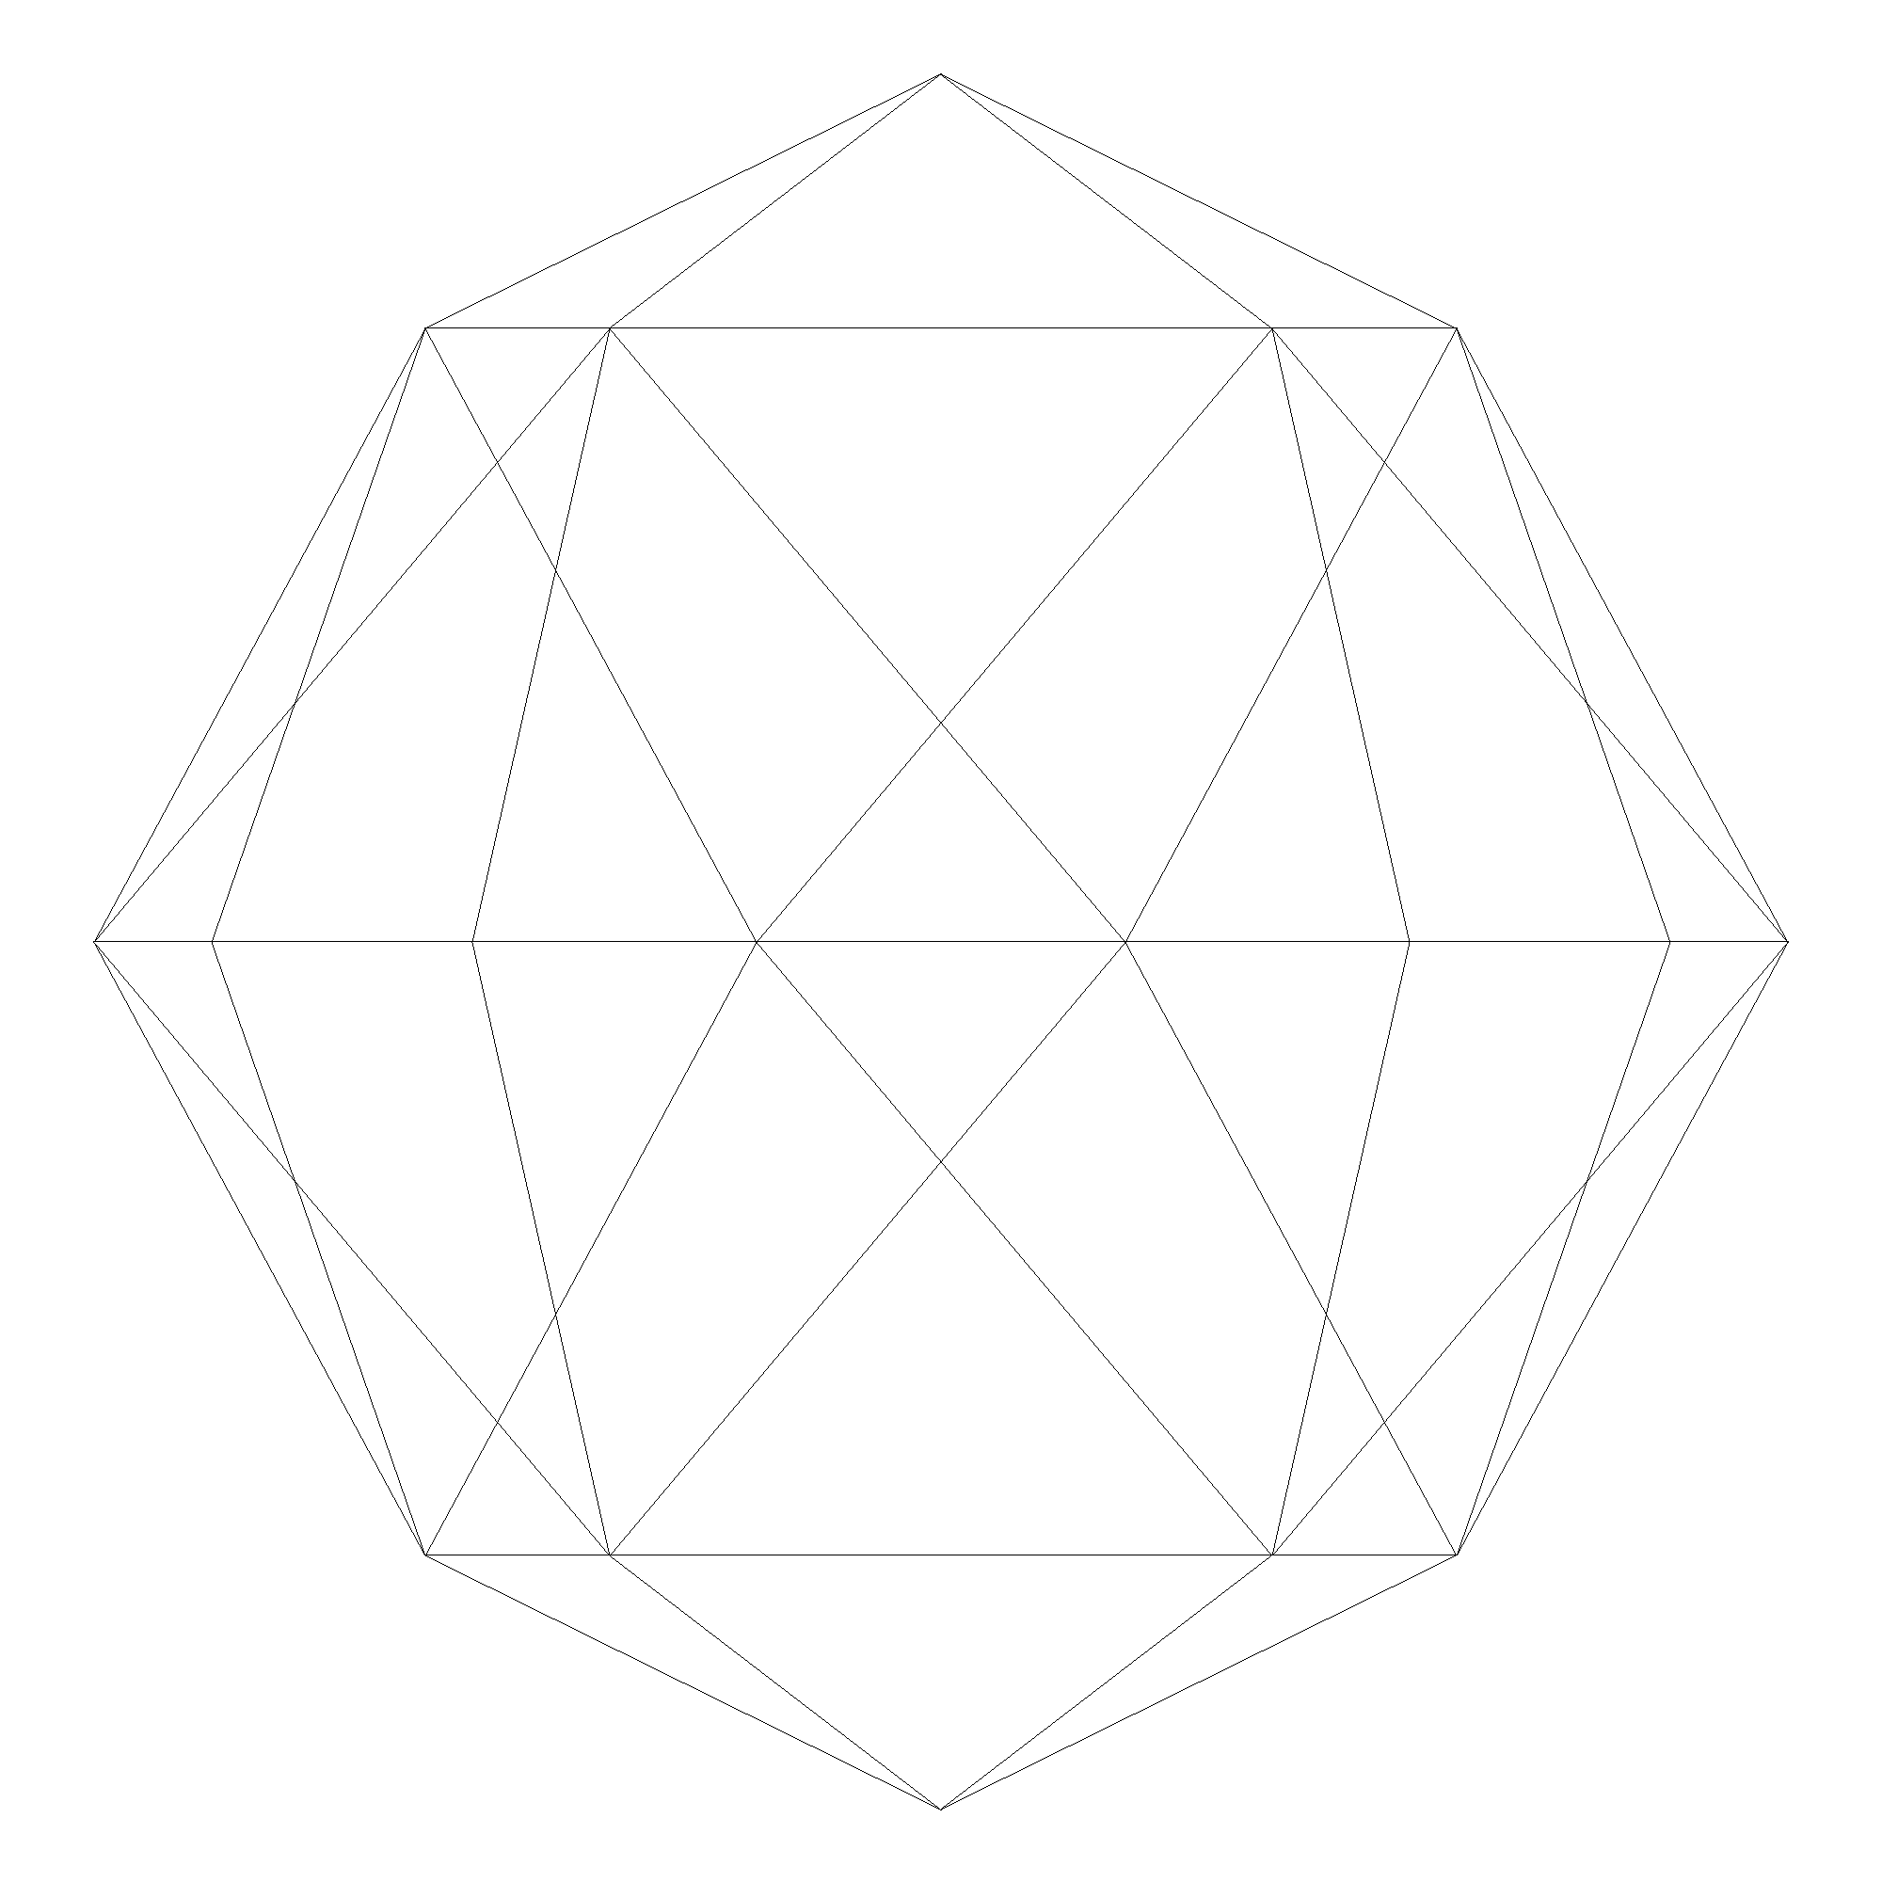
Como crear una esfera partiendo de un octaedro
Coordenadas de un octaedro
Re triangulación de cada triángulo del octaedro
Normalización de los vértices

Slide 14
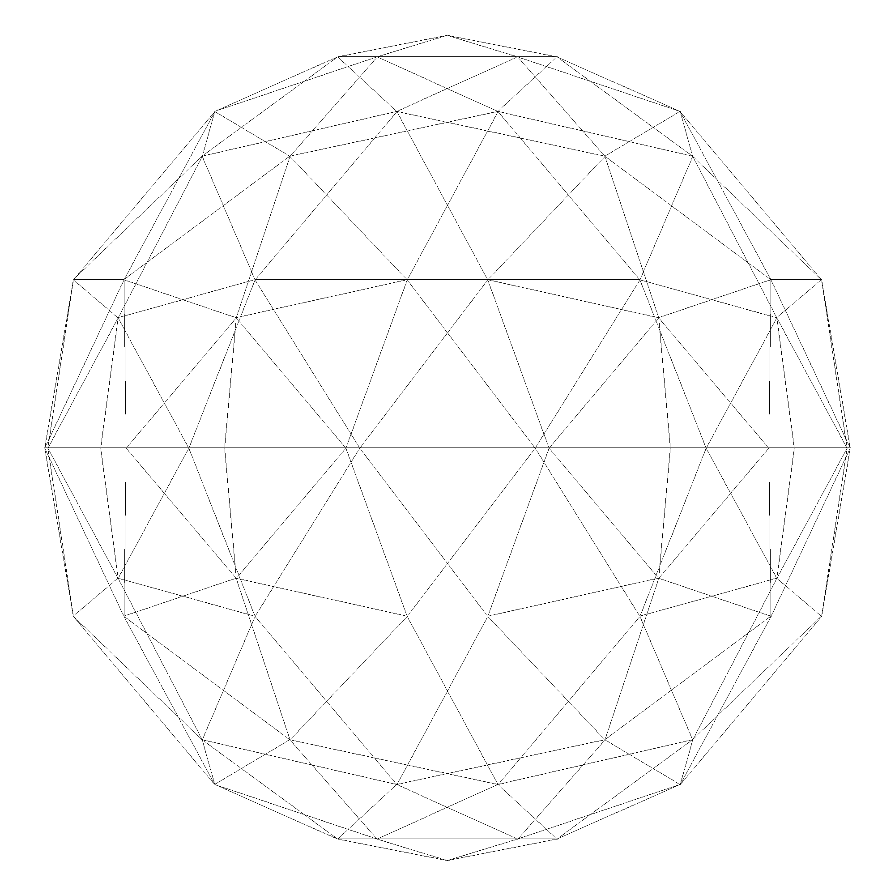
Como crear una esfera partiendo de un octaedro
Coordenadas de un octaedro
Re triangulación de cada triángulo del octaedro
Normalización de los vértices

Slide 15
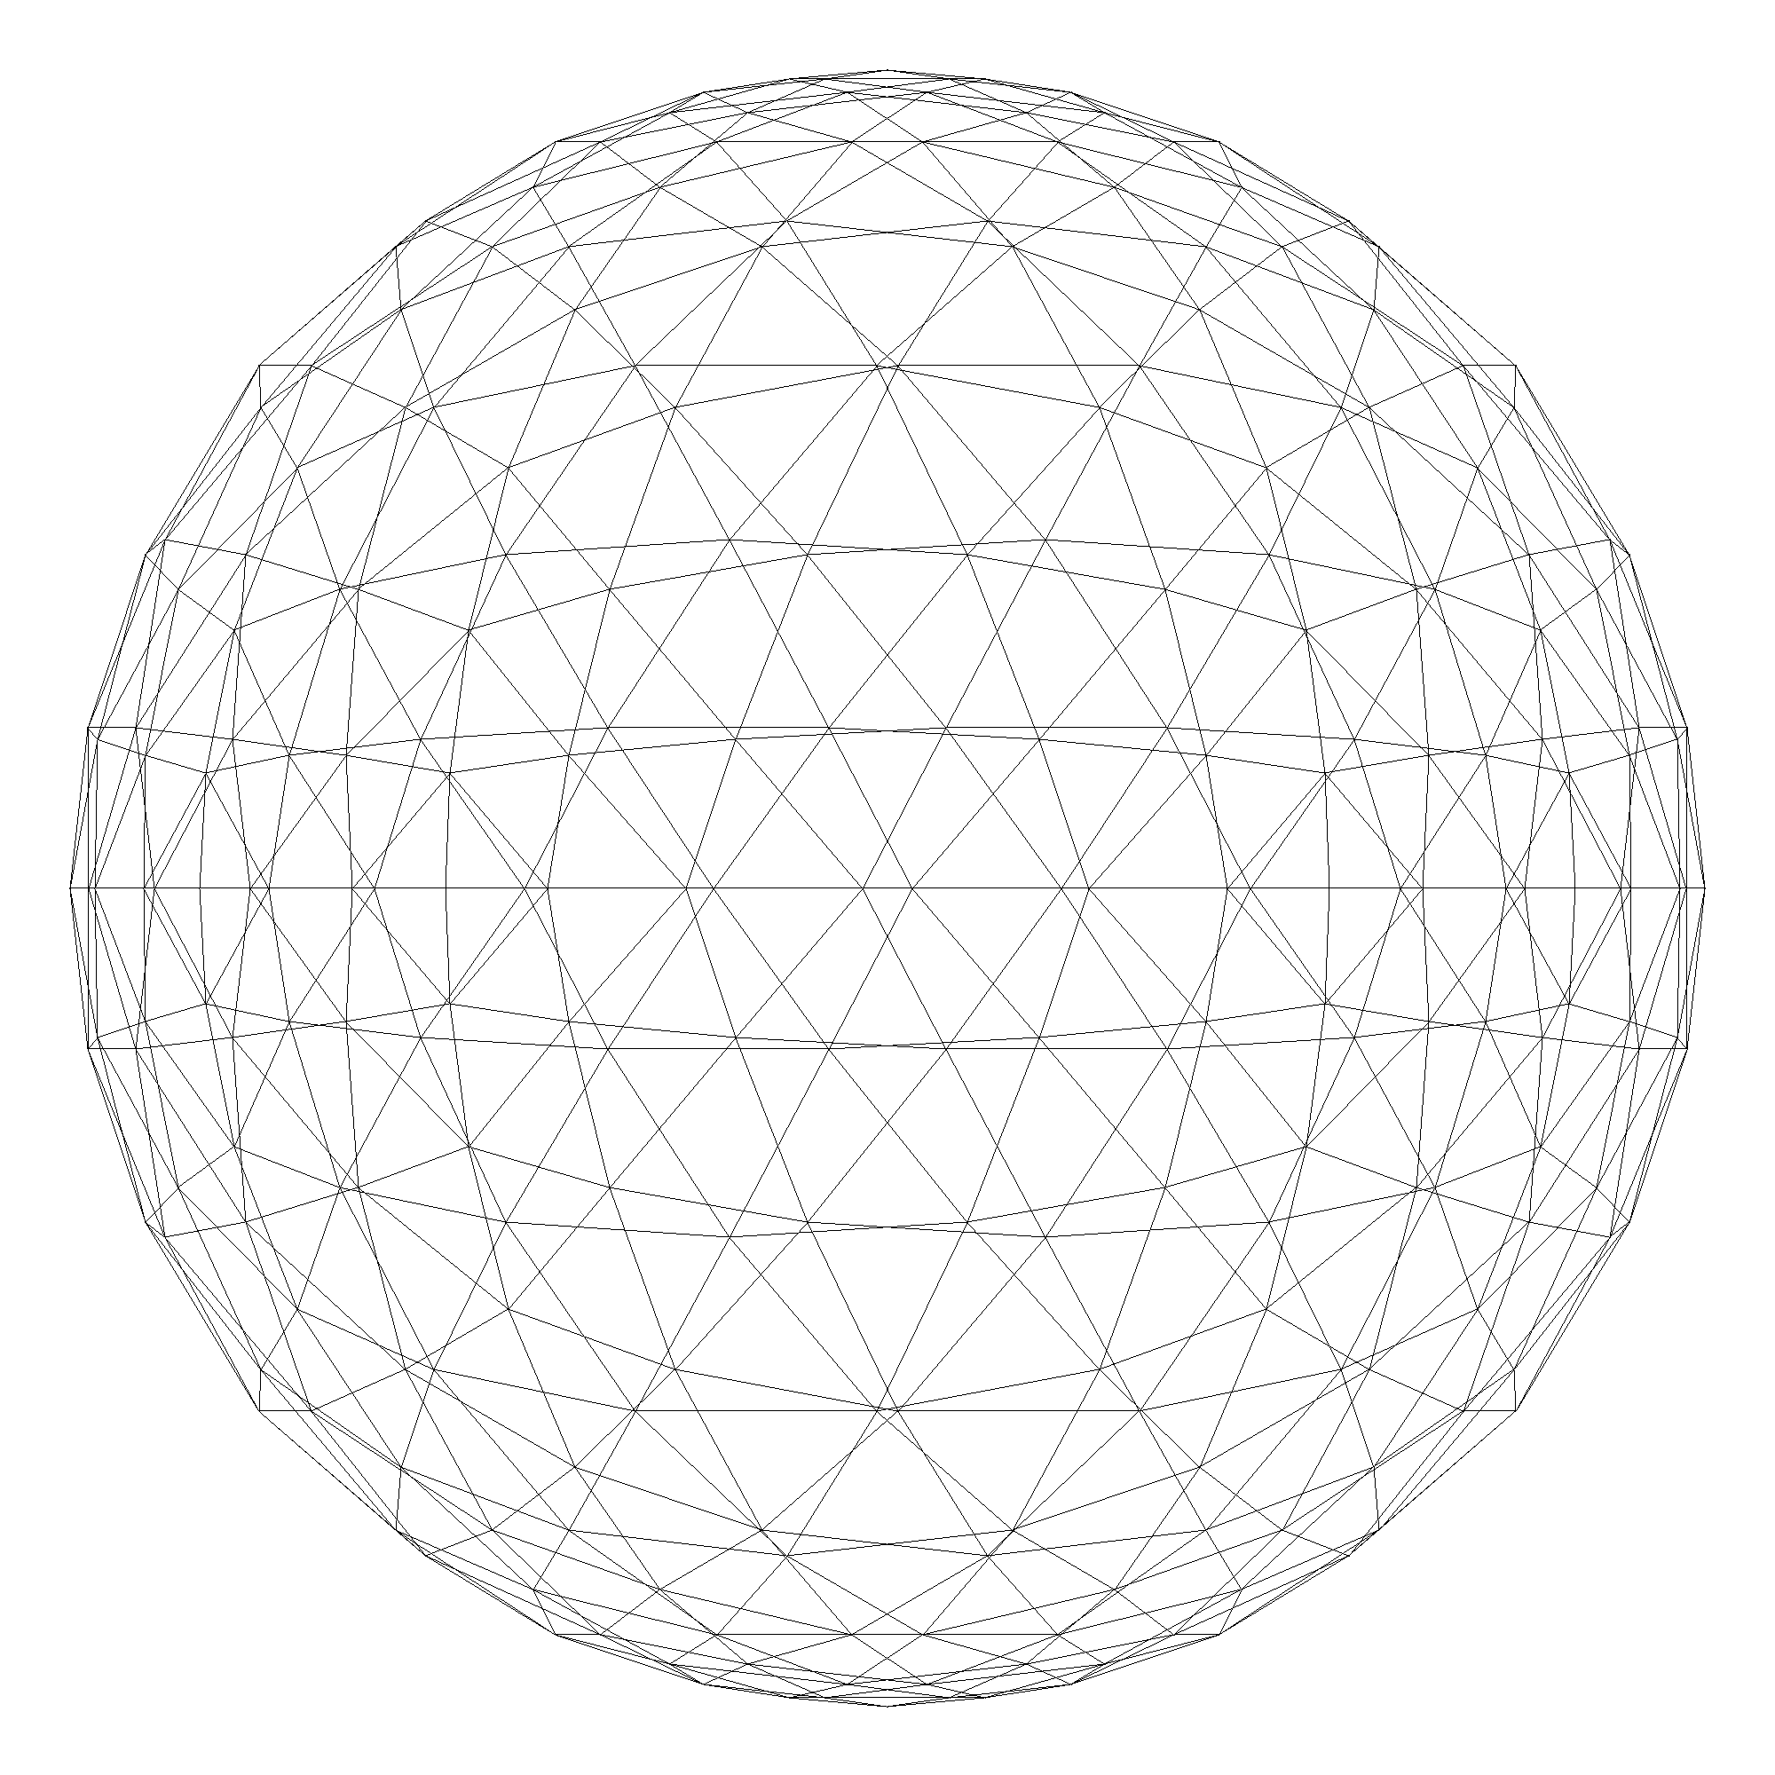
Como crear una esfera partiendo de un octaedro
Coordenadas de un octaedro
Re triangulación de cada triángulo del octaedro
Normalización de los vértices

Slide 16
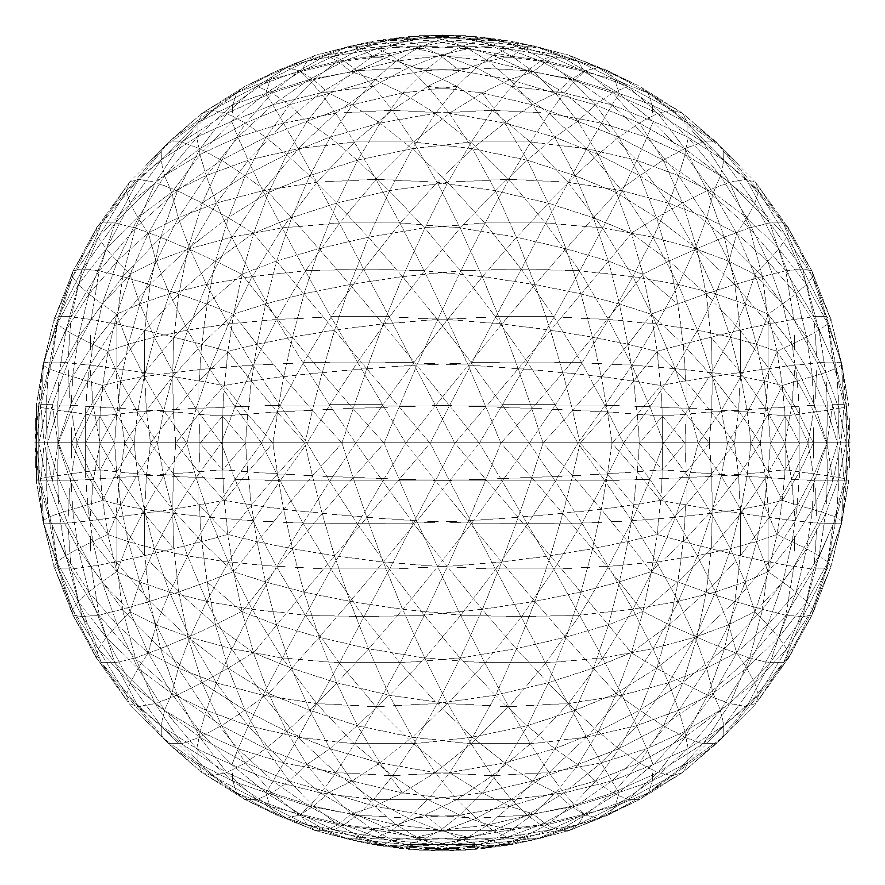
Como crear una esfera partiendo de un octaedro
Coordenadas de un octaedro
Re triangulación de cada triángulo del octaedro
Normalización de los vértices

Slide 17
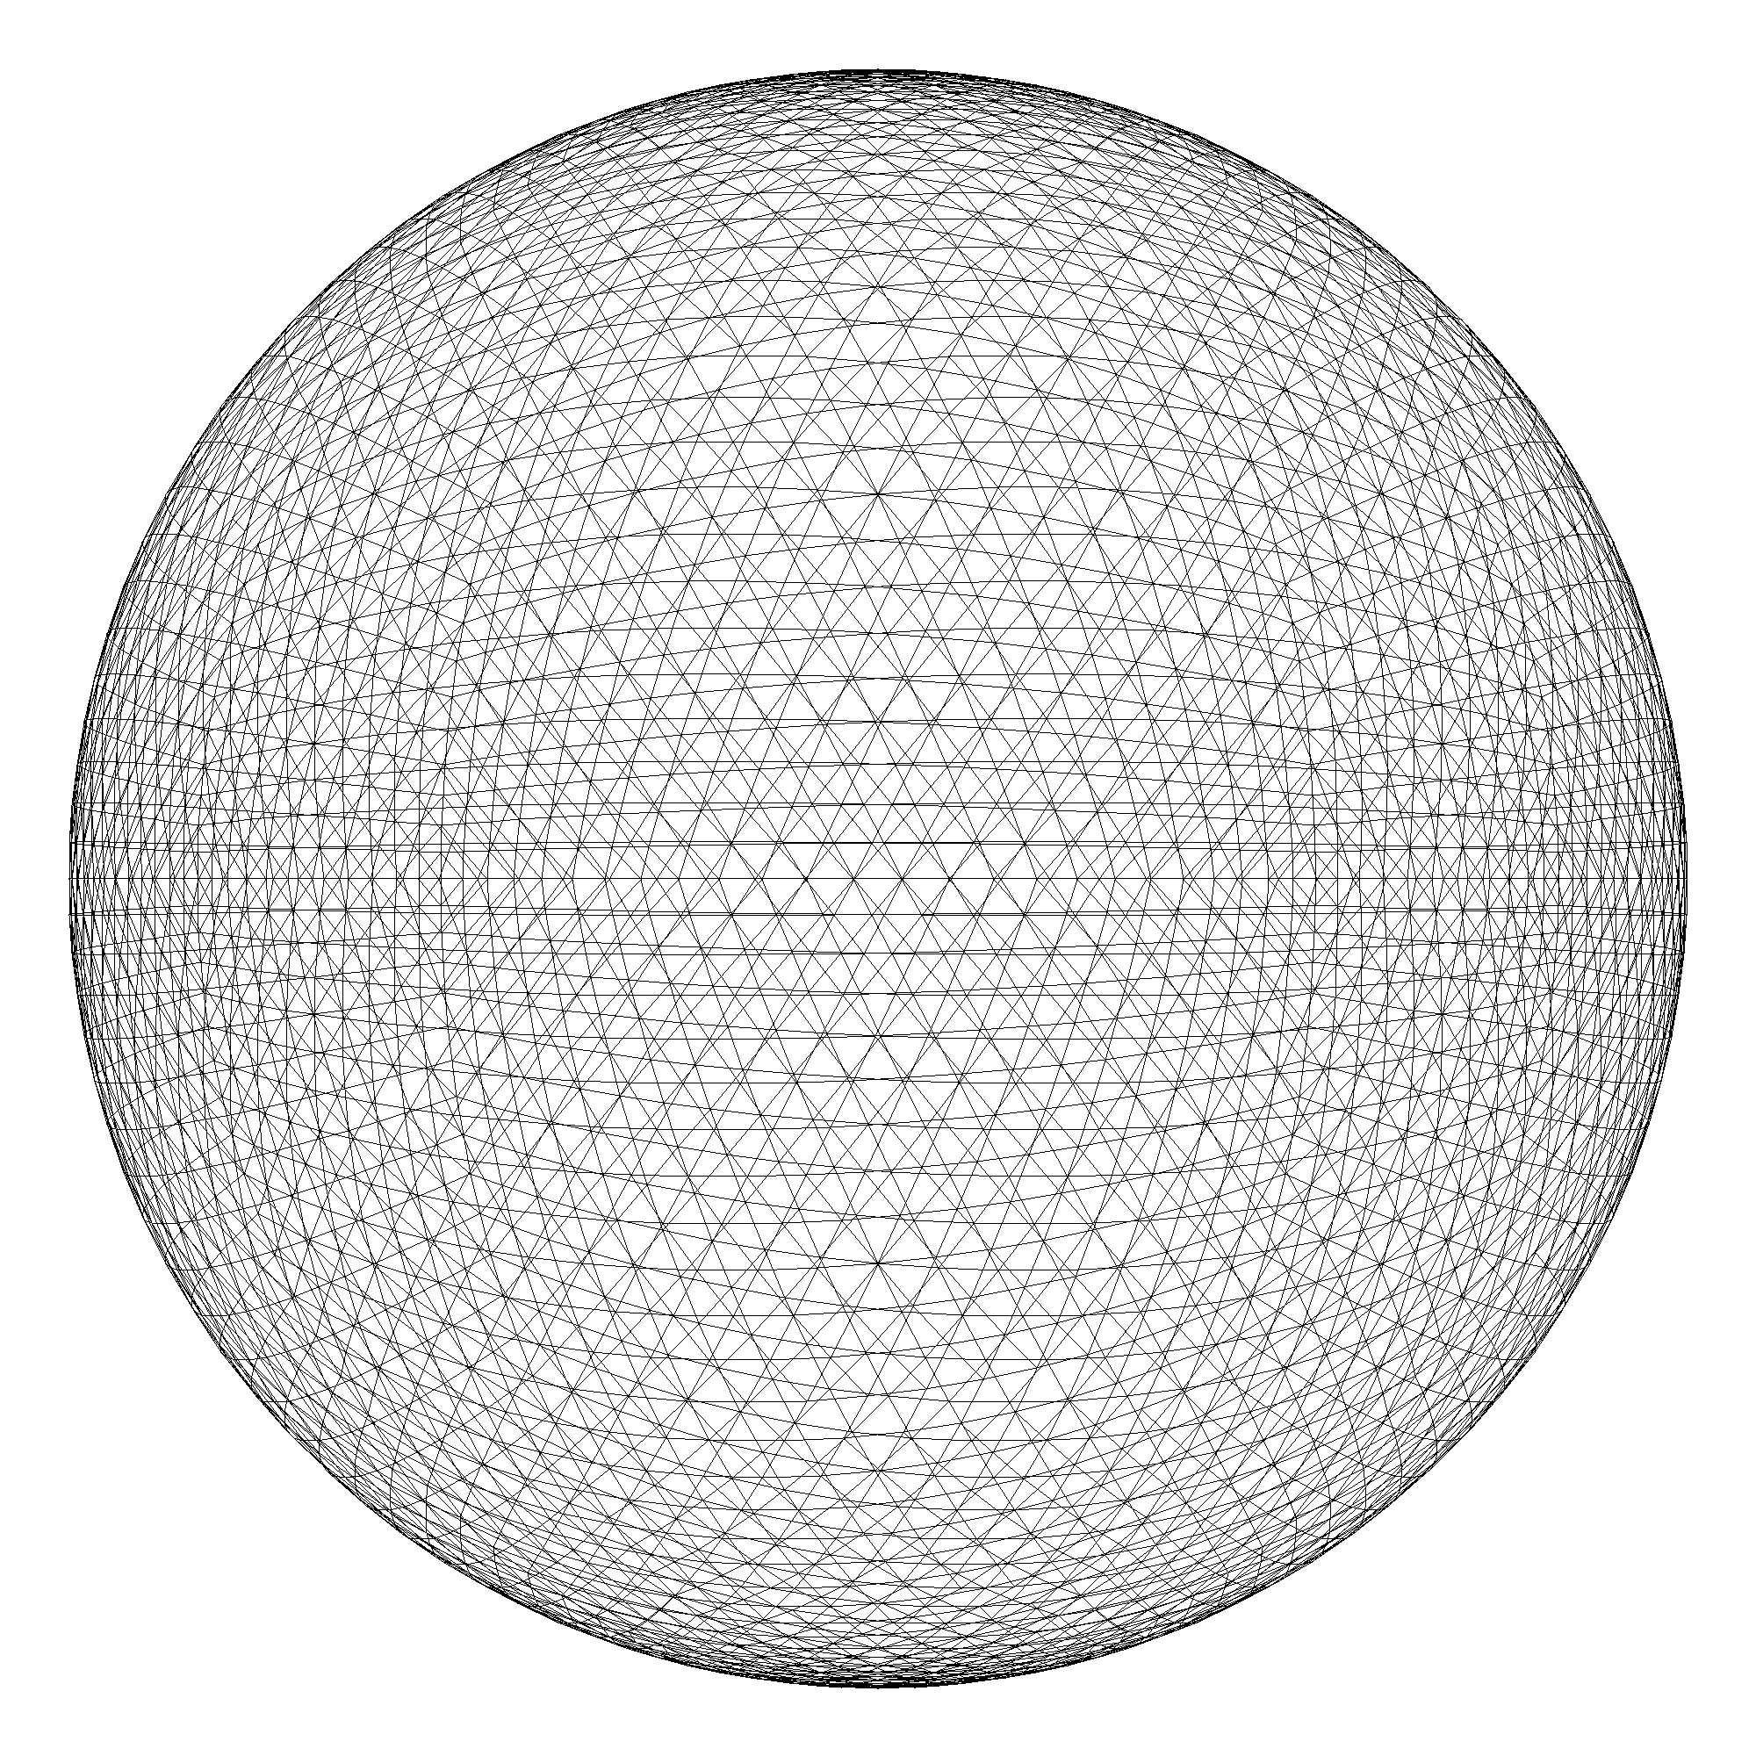
Como crear una esfera partiendo de un octaedro
Coordenadas de un octaedro
Re triangulación de cada triángulo del octaedro
Normalización de los vértices

Slide 18
Como crear una esfera partiendo de un octaedro
Coordenadas de un octaedro
Re triangulación de cada triángulo del octaedro

Slide 19
Como crear una esfera partiendo de un octaedro
Coordenadas de un octaedro
Re triangulación de cada triángulo del octaedro
Normalización de los vértices

Slide 20
Como crear una esfera partiendo de un octaedro
Coordenadas de un octaedro
Re triangulación de cada triángulo del octaedro

Slide 21
Como crear una esfera partiendo de un octaedro
Coordenadas de un octaedro
Re triangulación de cada triángulo del octaedro
Normalización de los vértices

Slide 22
Como crear una esfera partiendo de un octaedro
Coordenadas de un octaedro
Re triangulación de cada triángulo del octaedro

Slide 23
Como crear una esfera partiendo de un octaedro
Coordenadas de un octaedro
Re triangulación de cada triángulo del octaedro
Normalización de los vértices

Slide 24
Como crear una esfera partiendo de un octaedro
Coordenadas de un octaedro
Re triangulación de cada triángulo del octaedro

Slide 25
Como crear una esfera partiendo de un octaedro
Coordenadas de un octaedro
Re triangulación de cada triángulo del octaedro
Normalización de los vértices

Slide 26
Como crear una esfera partiendo de un octaedro
Coordenadas de un octaedro
Re triangulación de cada triángulo del octaedro

Slide 27
Como crear una esfera partiendo de un octaedro
Coordenadas de un octaedro
Re triangulación de cada triángulo del octaedro
Normalización de los vértices

